Slide 1
J2EE平台应用与开发
MVC设计模式
讲师：惠勇

Slide 2
课程目标
CONTENTS
1
MVC设计模式
2
实现自定义MVC框架

Slide 3
01
MVC设计模式
MVC设计模式

Slide 4
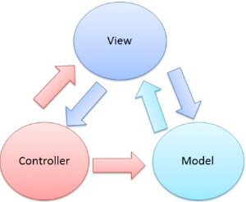
MVC设计模式3-1
MVC的目的
将模型（业务对象）和视图（页面展示）分离
MVC的含义
M – Model（模型） –处理业务对象
V – View（视图） – 展现数据，获得用户输入
C – Controllor（控制器） – 接收用户输入，调用业务对象（M），返回数据到视图（V）

Slide 5
MVC设计模式3-2
MVC设计模式
模型 ----- Model
封装数据，进行业务处理，返回处理结果
视图 ----- View
展示界面
控制器 ----- Controller
接收用户端请求，将模型和视图联系在一起以实现用户请求的功能

Slide 6

MVC设计模式3-3
MVC模式的编程思路

Slide 7
反射机制
Java反射
在编译时不确定哪个类被加载，而在程序运行时才加载、探知、使用
反射常用的Java 类型
Class类—可获取类和类的成员信息
Field类—可访问类的属性
Method类—可调用类的方法
Constructor类—可调用类的构造方法

Slide 8
反射应用步骤
使用反射的基本步骤
导入java.lang.reflect.*
获得需要操作的类的Java.lang.Class对象
调用Class的方法获取Field、Method等对象
使用反射API进行操作 (设置属性﹑调用方法）

Slide 9

反射应用
获取Class对象
获取对象的结构信息
//Class.forName()得到对象
Class clazz=Class.forName("java.lang.String");
Class clazz=Class.forName("java.util.Date");
Field fields[ ] = clazz.getDeclaredFields();
Method methods[] = clazz.getDeclaredMethods();
Constructor constructors[ ] = clazz.getDeclaredConstructors();
演示示例：使用反射获取类的信息

Slide 10
02
MVC设计模式
实现自定义MVC框架

Slide 11
自定义MVC框架
目的
Action
了解MVC实现原理，体验MVC如何保证视图和模型分离，规范Java Web应用开发。
具体处理一个用户的某个请求，处理相关业务逻辑
MVC
Controller
简单实现
负责处理用户的请求，并映射到相应的Action
结构、控制流程与核心组件（Action和Controller）

Slide 12
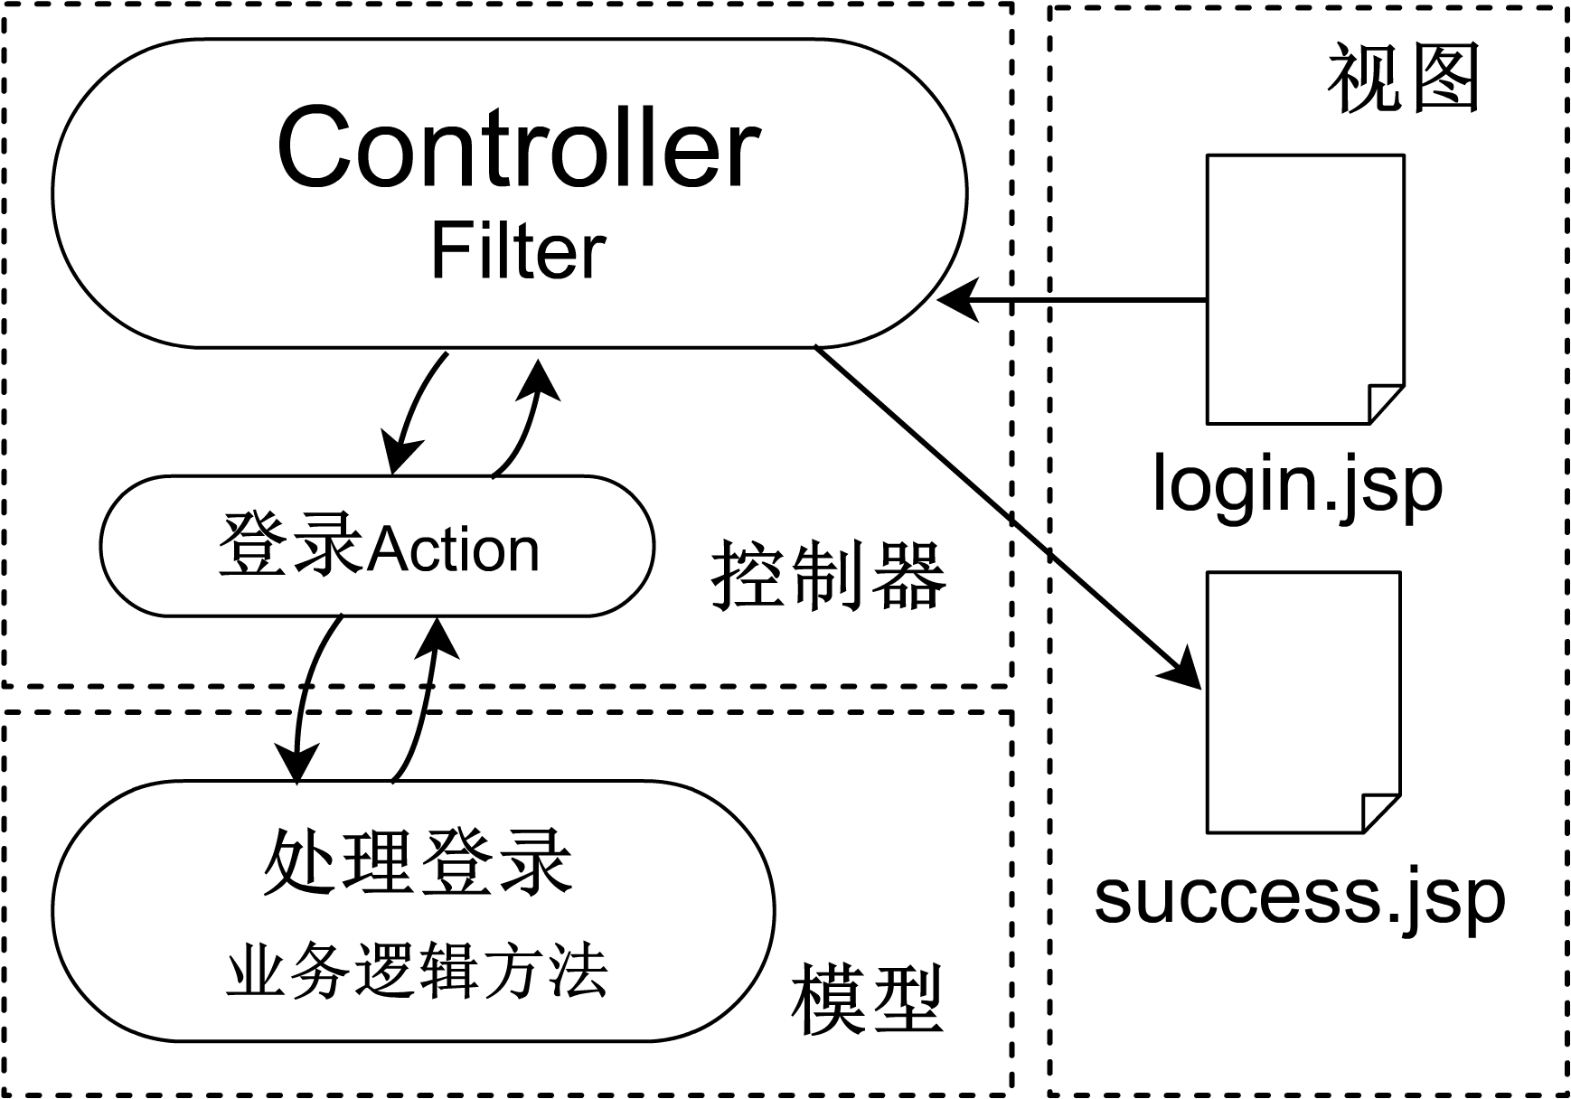
基于MVC框架的程序结构
登录功能的实现过程
重点关注Controller的设计

Slide 13
Controller的设计5-1
定义Action接口
import javax.servlet.http.HttpServletRequest;
import javax.servlet.http.HttpServletResponse;
public interface IAction {
public String execute(HttpServletRequest request,
HttpServletResponse response) throws Exception;
}
定义execute方法

Slide 14
Controller的设计5-2
实现自定义Action接口
public class LoginAction implements IAction {
public String execute(HttpServletRequest request,
HttpServletResponse response) throws Exception {
String name = request.getParameter("name");
String password = request.getParameter("password");
//业务处理
UserBiz ub = new UserBizImpl();
User user = ub.login(name, password);
//判断登录是否成功
if(user == null){
request.setAttribute("message", "用户名或密码错误");
return "/page/login.jsp";
}else{
request.getSession().setAttribute("login", user);
return "/page/manage.jsp";
}
}
}
注意：jsp页面可以通过EL表达式${}取值
execute方法的实现

Slide 15
Controller的设计5-3
实现Controller类
获取自定义Action
根据请求获取自定义Action
public Action getAction(HttpServletRequest request){
//获取请求的uri
String uri = request.getRequestURI();
//获取上下文路径
String contextPath = request.getContextPath();
//截取上下文路径以后的部分
String actionPath = uri.substring(contextPath.length());
//获取Action 名称
String actionName =
actionPath.substring(1,actionPath.lastIndexOf('.')).trim();
Action action = null;
//添加新功能时在这里添加
if("login".equals(actionName)){
action = new LoginAction();
}
return action;
}
得到Action名称
根据名称创建Action实例

Slide 16
Controller的设计5-4
实现Controller类
调用execute方法
获取
自定义Action
public class ActionFilter implements Filter{
public void doFilter(ServletRequest request,
ServletResponse response,FilterChain chain)
throws IOException, ServletException{
//将请求转换成HttpServletRequest
HttpServletRequest hsr=(HttpServletRequest)request;
HttpServletResponse hsp=(HttpServletResponse)response;
// 获得Action
Action action = this.getAction(hsr);
//执行Action中execute方法
action.execute(hsr, hsp);
…
}
}
执行execute方法

Slide 17
Controller的设计5-5
配置ActionFilter
修改web.xml文件
<filter>
<filter-name>requestFilter</filter-name>
<filter-class>
cn.jbit.mystruts.framework.ActionFilter
</filter-class>
</filter>
<filter-mapping>
<filter-name>requestFilter</filter-name>
<url-pattern>*.action</url-pattern>
</filter-mapping>
ActionFilter配置信息
配置ActionFilter的
映射信息
演示示例：实现自定义MVC框架

Slide 18


Controller的完善7-1
问题
在自定义MVC框架中，一个Action处理一个业务，如果有很多业务需要处理，那就需要对应多个Action， getAction()方法需要频繁修改，有没有好的解决办法呢？
更重要的问题是：反向依赖
分析
将Action的映射信息保存在配置文件中，增加Action只需要修改配置文件，在ActionFilter加载时，直接读取配置文件即可

Slide 19
Controller的完善7-2
<?xml version="1.0" encoding="UTF-8"?>
<!DOCTYPE mystruts[
<!ELEMENT mystruts (actions)>
...
]>
<mystruts>
<actions>
<action name="register"
class="cn.jbit.mystruts.framework.action.RegisterAction"> <resultname="success">page/register_success.jsp</result>
<result name="input">page/register.jsp</result>
<result name="error">page/register.jsp</result>
</action>
<action name="login"
class="cn.jbit.mystruts.framework.action.LoginAction">
<result name="success">page/manager.jsp</result>
<result name="input">page/result.jsp</result>
</action>
</actions>
</mystruts>
使用配置文件保存Action信息
Action名称
Action全类名
设置页面转向

Slide 20
Controller的完善7-3
保存Action信息
public class ActionMapping {
/* Action 元素中的name 属性*/
private String name;
/* Action 元素中的className 属性*/
private String className;
/* 保存配置的Result 属性信息*/
private Map<String,String> resultMap=new HashMap<String,String>();
//省略setter/getter 方法
public String getResult(String name) {
return resultMap.get(name);
}
public void addResult(String name,String result) {
this.resultMap.put(name, result);
}
}
保存result信息的集合
获取result
添加result

Slide 21
Controller的完善7-4
配置文件名称
读取Action信息
读取配置文件
public void init(String configureFileName) {
...
InputStream is =
this.getClass().getResourceAsStream("/" + configureFileName);
//使用dom4j 读取XML 文件
Document doc = new SAXReader().read(is);
Element root = doc.getRootElement();
// 遍历所有Action 元素
Iterator<Element> actionsIt = root.elements("actions").iterator();
...
}
获取文件信息
获取信息内容

Slide 22
Controller的完善7-5
使用反射生成Action
public class ActionManager {
/**
* createAction方法用来获取Action实例
* @param className Action的全限定类名
*/
public static Action createAction(String className){
try{
return (Action)loadClass(className).newInstance();
}catch (InstantiationException e) {
e.printStackTrace();
}catch (IllegalAccessException e) {
e.printStackTrace();
}
return null;
}
...
}
Action的类名称
根据名称创建Action实例

Slide 23
Controller的完善7-6
public static Class loadClass(String className){
Class clazz = null;
try {
clazz = Thread.currentThread() .getContextClassLoader()
.loadClass(className);
} catch (ClassNotFoundException e) {
e.printStackTrace();
}
if(clazz == null){
try {
clazz = Class.forName(className);
} catch (Exception e) {
e.printStackTrace();
}
}
return clazz;
}

Slide 24
Controller的完善7-7
修改ActionFilter配置信息
…
<filter>
<display-name>requestFilter</display-name>
<filter-name>requestFilter</filter-name>
<filter-class>cn.jbit.mystruts.framework.ActionFilter</filter-class>
<init-param>
<param-name>config</param-name>
<param-value>mystruts.xml</param-value>
</init-param>
</filter>
…
设置ActionFilter初始化参数
演示示例：使用配置文件实现MVC框架

Slide 25

UESTC
让我们一起成长
THANK YOU

